Slide 1
Redes Industriais
Redes DeviceNet
Aula 07
Prof. Diovani Milhorim

Slide 2
Redes Devicenet

Slide 3
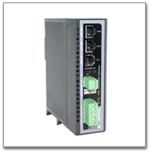
Redes Devicenet
Modulo de controle DF79 – fornecido pela Smar

Slide 4
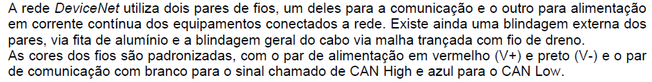
Redes Devicenet

Slide 5
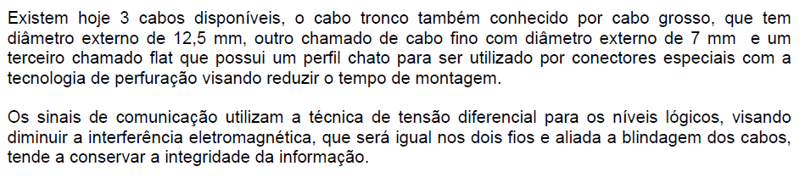
Redes Devicenet

Slide 6
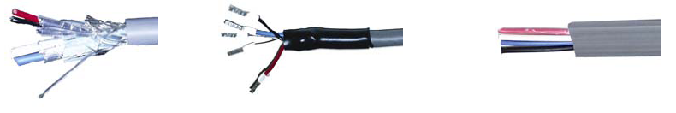
Redes Devicenet
Cabo utilizados na rede DeviceNet

Slide 7
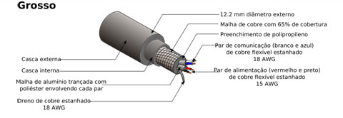
Redes Devicenet
Cabo utilizados na rede DeviceNet

Slide 8
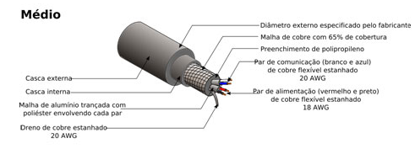
Redes Devicenet
Cabo utilizados na rede DeviceNet

Slide 9
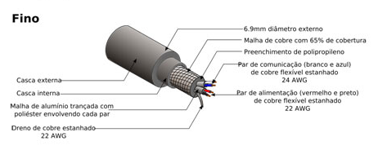
Redes Devicenet
Cabo utilizados na rede DeviceNet

Slide 10
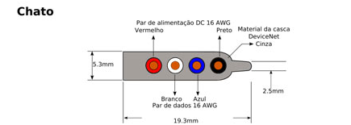
Redes Devicenet
Cabo utilizados na rede DeviceNet

Slide 11
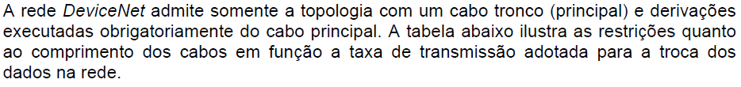
Redes Devicenet
Topologias:

Slide 12
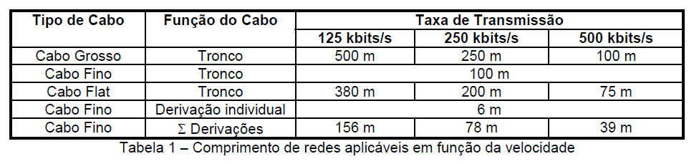
Redes Devicenet
Topologias:

Slide 13
Redes Devicenet
Transmissores de terminação:

Slide 14

Redes Devicenet
Número de estações ativas:

Slide 15
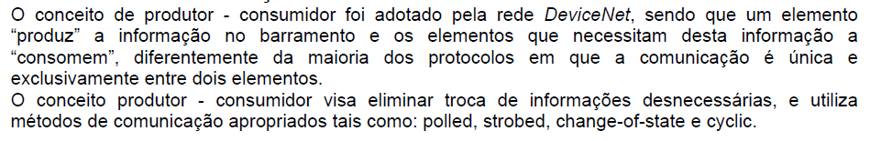
Redes Devicenet
Métodos de comunicação:

Slide 16
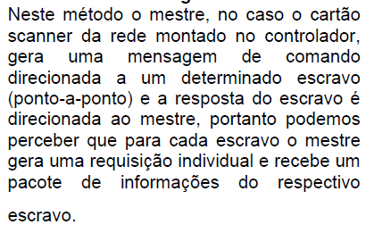
Redes Devicenet
Polled message:

Slide 17
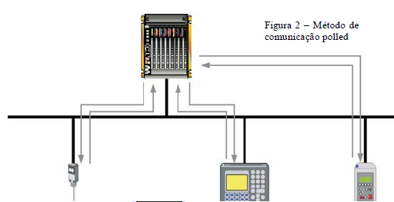
Redes Devicenet
Polled message:

Slide 18
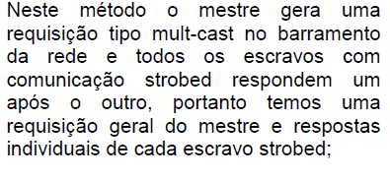
Redes Devicenet
Strobbed message:

Slide 19
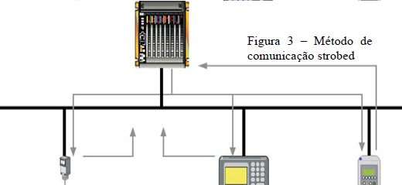
Redes Devicenet
Strobbed message:

Slide 20
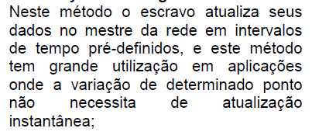
Redes Devicenet
cyclic message:

Slide 21
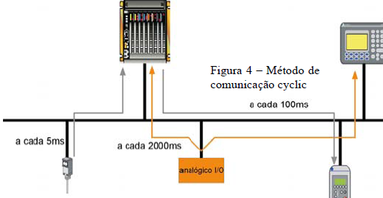
Redes Devicenet
cyclic message:

Slide 22
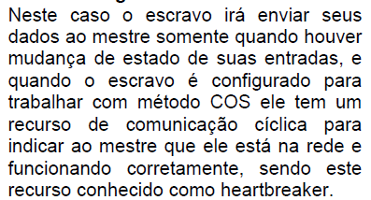
Redes Devicenet
Change of state message:

Slide 23
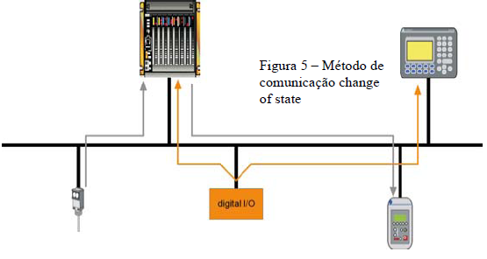
Redes Devicenet
Change of state message:

Slide 24
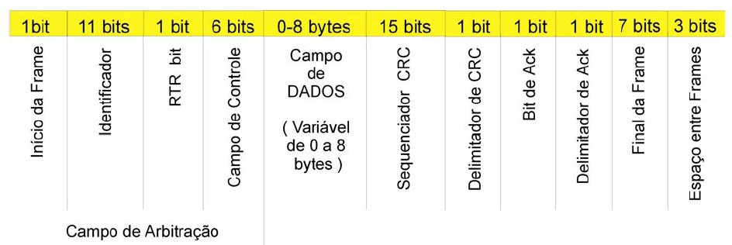
Redes Devicenet
Quadros

Slide 25
Redes Devicenet
Topologia e projeto

Slide 26
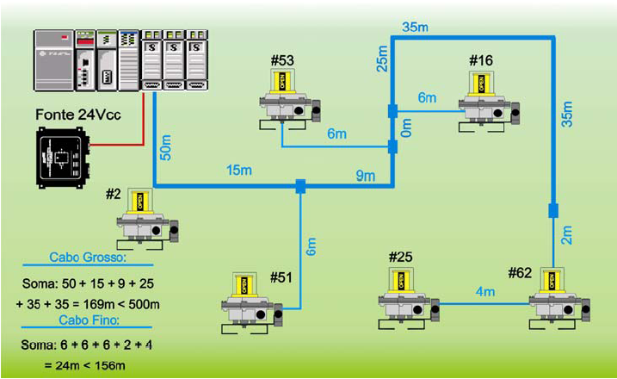
Redes Devicenet
Topologia e projeto

Slide 27
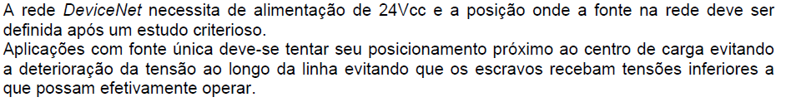
Redes Devicenet
Alimentação elétrica

Slide 28
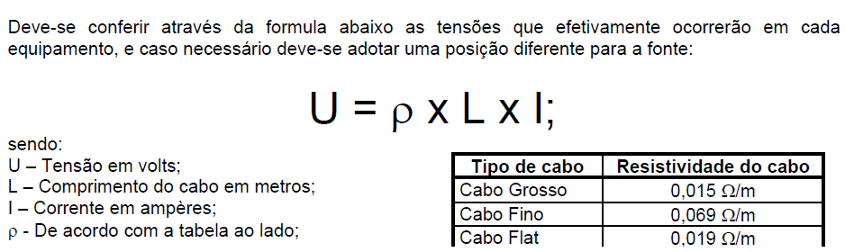
Redes Devicenet
Alimentação elétrica

Slide 29
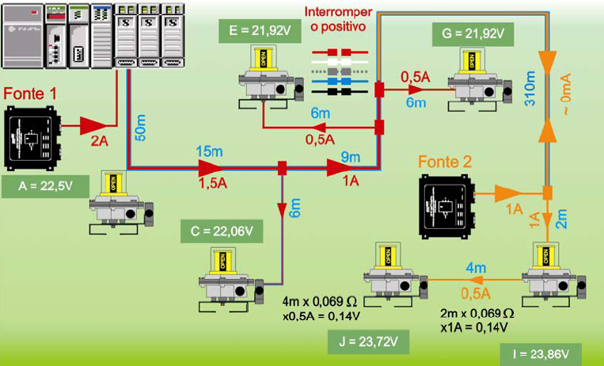
Redes Devicenet
Alimentação elétrica

Slide 30
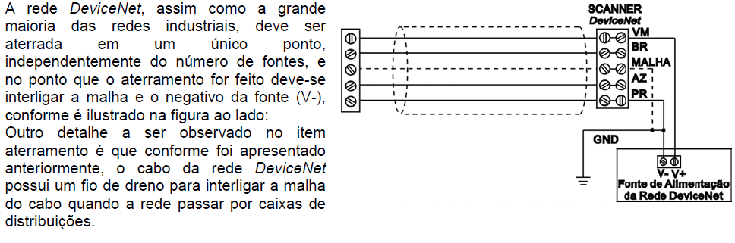
Redes Devicenet
Alimentação elétrica

Slide 31
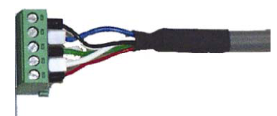
Redes Devicenet
Interligação dos instrumentos:

Slide 32
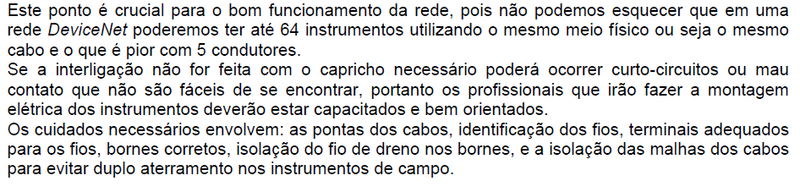
Redes Devicenet
Interligação dos instrumentos:

Slide 33
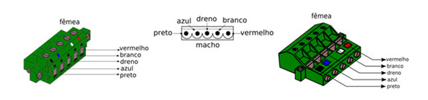
Redes Devicenet
Interligação dos instrumentos:

Slide 34
Redes Devicenet
Interligação dos instrumentos:
Há três tipos básicos de conectores: o aberto, o selado mini e o selado micro.
O uso de um ou de outro depende da conveniência e das características do equipamento ou da conexão que deve ser feita. Veja nas figuras seguintes a codificação dos fios em cada tipo.

Slide 35
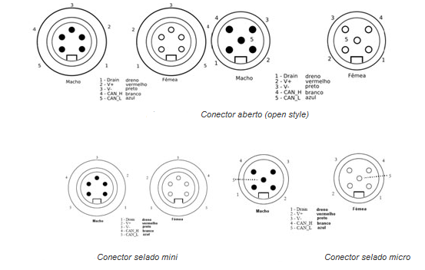
Redes Devicenet
Interligação dos instrumentos:

Slide 36
Redes Devicenet
Configuração da rede:
  Eletronic data sheet
  Scan-list
  Memória

Slide 37
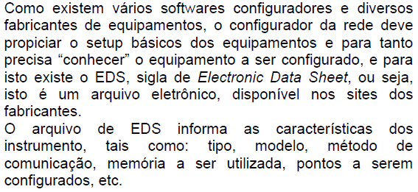
Redes Devicenet
Configuração da rede:
Eletronic data Sheet

Slide 38

Redes Devicenet
Configuração da rede:
Eletronic data Sheet

Slide 39
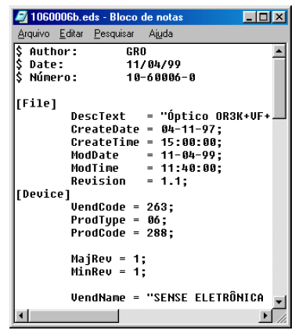
Redes Devicenet
Configuração da rede:
Eletronic data Sheet

Slide 40
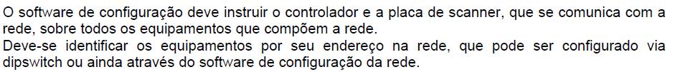
Redes Devicenet
Configuração da rede:
Scan list

Slide 41
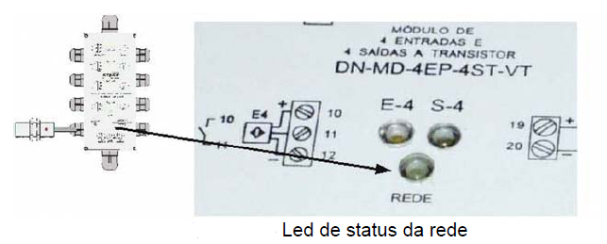
Redes Devicenet
Configuração da rede:
Scan list

Slide 42
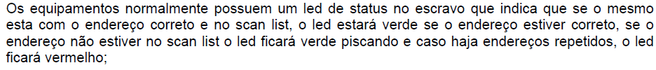
Redes Devicenet
Configuração da rede:
Scan list

Slide 43
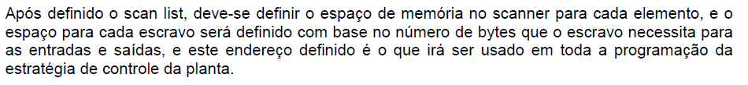
Redes Devicenet
Configuração da rede:
Memória

